Slide 1
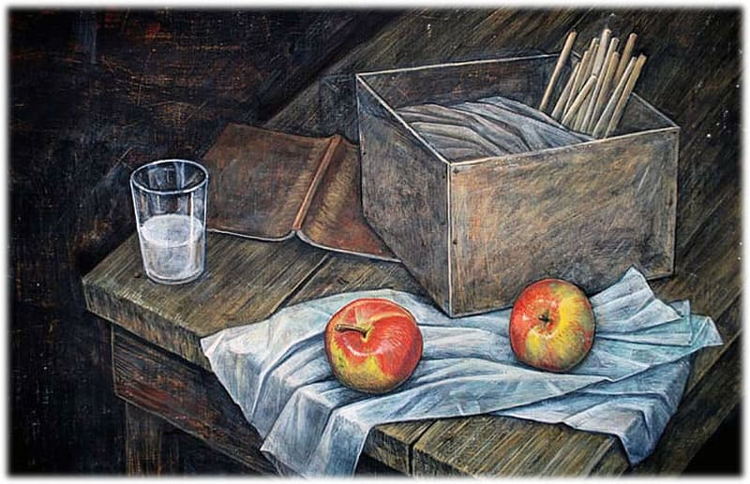
Нравственные уроки В. Г. Распутина (по рассказу «Уроки французского») составила : учитель русского языка и литературы МАОУ «СОШ№1» Парадович Л.В.

Slide 2
Проблема – это…

Slide 3
Проблема – это
сложный теоретический или практический вопрос, требующий изучения, разрешения

Slide 4
Какие виды проблем вам известны?

Slide 5
Какие виды проблем вам известны?
Нравственные; философские; экологические; психологические; социальные.

Slide 6
Как можно назвать проблемы, при решении которых человек опирается на душевные, внутренние качества личности?

Slide 7
Как можно назвать проблемы, при решении которых человек опирается на душевные, внутренние качества личности?
Нравственные проблемы

Slide 8
Какие проблемы относятся к нравственным проблемам?

Slide 9
Какие проблемы относятся к нравственным проблемам?
взаимоотношения детей и взрослых; проблема доброты и отзывчивости; проблема нравственного выбора; проблема одиночества

Slide 10
Тема: Нравственные уроки
В. Распутина.
(по рассказу «Уроки французского»)

Slide 11
Выявление авторской позиции Проблема: персонаж, человек, повествователь –кем является автор?

Slide 12
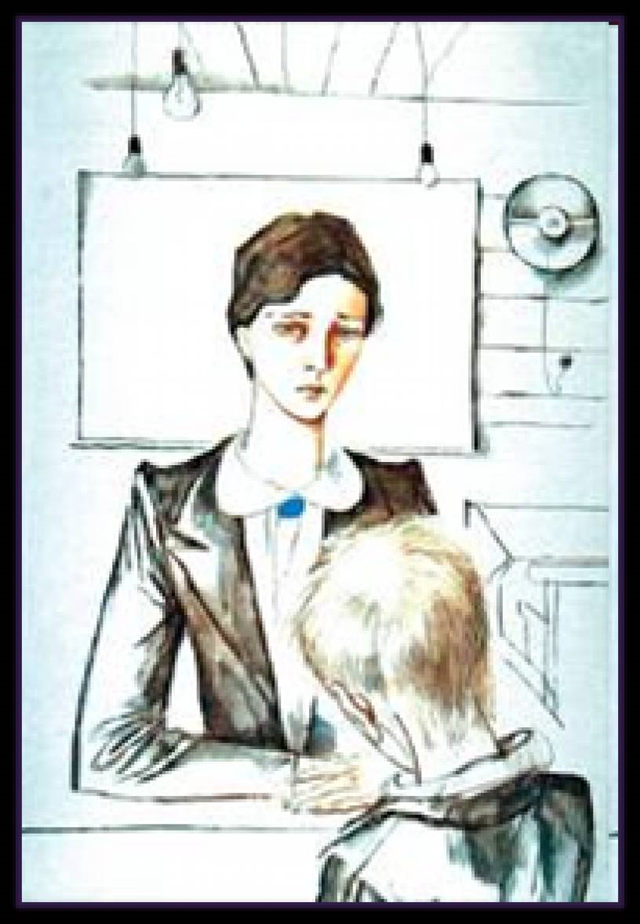
Урок первый
Делись с миром теплом своей души, будь добрым к людям

Slide 13
Урок второй
Будь благодарен своим родителям
за заботу

Slide 14
1. «…рослый и крепкий, заметный своей силой и властью парень с длинной рыжей челкой». 2. «Суетливый, с моргающими глазенками мальчишка, любивший на уроках поднимать руку». 3. «Большеголовый, стриженный под машинку, коренастый парень, по прозвищу…»
«Узнавание адресата»

Slide 15
1. «…рослый и крепкий, заметный своей силой и властью парень с длинной рыжей челкой» - ВАДИК 2. «Суетливый, с моргающими глазенками мальчишка, любивший на уроках поднимать руку». 3. «Большеголовый, стриженный под машинку, коренастый парень, по прозвищу…»
«Узнавание адресата»

Slide 16
1. «…рослый и крепкий, заметный своей силой и властью парень с длинной рыжей челкой» - ВАДИК 2. «Суетливый, с моргающими глазенками мальчишка, любивший на уроках поднимать руку» -ТИШКИН 3. «Большеголовый, стриженный под машинку, коренастый парень, по прозвищу…»
«Узнавание адресата»

Slide 17
1. «…рослый и крепкий, заметный своей силой и властью парень с длинной рыжей челкой» - ВАДИК 2. «Суетливый, с моргающими глазенками мальчишка, любивший на уроках поднимать руку» -ТИШКИН 3. «Большеголовый, стриженный под машинку, коренастый парень, по прозвищу…» - ПТАХА
«Узнавание адресата»

Slide 18
Урок третий
Старайся быть самостоятельным, умей позаботиться о себе

Slide 19
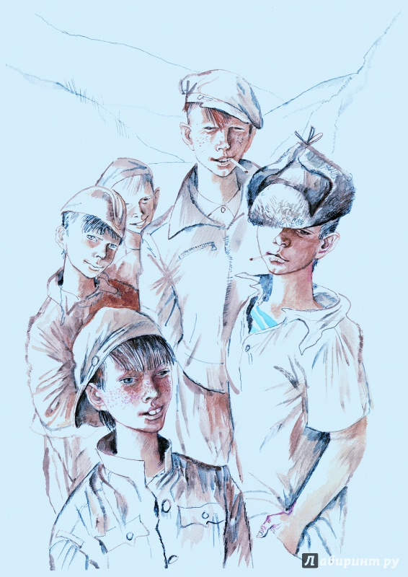
Урок четвертый
Будь принципиальным, не пресмыкайся

Slide 20
Урок пятый
В мире всегда есть добрые люди, готовые прийти на помощь в трудной ситуации, очень часто такими людьми являются учителя.

Slide 21
Домашнее задание Составьте синквейн на тему «Учитель» или на тему «Доброта» (на выбор)

